Slide 1
Introducción a las promotoras de salud en la atención del VIH

Slide 2
Objetivos
Introducción a las promotoras de salud en la atención del VIH
Al final de esta unidad las participantes podrán hacer lo siguiente:
Describir cómo las CHW pueden encajar en el proceso continuo de la atención del VIH, dentro del contexto del movimiento nacional de CHW
Identificar las funciones y las tareas de las CHW
Notes:
Review objectives.

Slide 3
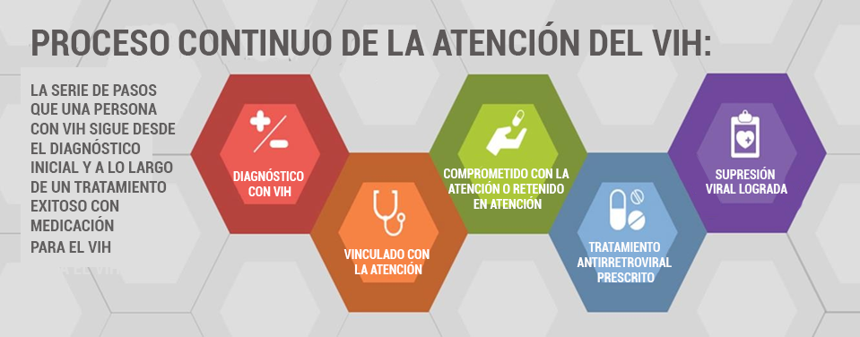
Introducción a las promotoras de salud en la atención del VIH
Notes:
Review the diagram. The HIV care continuum follows a person from the time they are first diagnosed to achieving viral suppression (a very low level of HIV in the body). However researchers observed that in order for people living with HIV to benefit from the available treatment, a person must first know their diagnosis, engage in HIV medical care and see a prescribing health care provider regularly, and receive and adhere to antiretroviral therapy. Many people do not make it through all these stages due to several obstacles. Ask participants: “Why might people not complete the steps of the HIV Care Continuum?”
CHW can play a role in each step of the continuum and reduce the gaps in each stage of the continuum. For example, CHWs can provide health information, conduct testing, and refer clients to a health provider and other resources.

Slide 4
ACTIVIDAD: FUNCIONES SEGÚN EL PROYECTO C3
Notes:
Think-pair-share activity
Ask participants to review the handouts, paying particular attention to the C3 roles they might do as a community health worker.
Have participants pair up to discuss a concrete activity they could do with a person with HIV to improve outcomes at each stage. For example, what are things that you can do to help people learn their HIV status?
Ask participants to write on post-it notes 3-5 tasks that could improve HIV care continuum outcomes.
Ask volunteers to share their CHW roles and tasks to achieve the outcomes.
Discuss: Did we miss any key task?
Show the next slide and refer to C3 roles.

Slide 5
La función de las CHW en el proceso continuo de la atención del VIH
Introducción a las promotoras de salud en la atención del VIH
Función de las CHW (C3) | Proceso continuo de la atención del VIH
Realizar actividades de divulgación | Brindar apoyo para el vínculo y la participación en la atención: Identificar, analizar y vincular a la persona recién diagnosticada con la atención del VIH Encontrar PLWH que no reciben atención y construir relaciones
Coordinación de la atención, gestión de casos, navegación del sistema | Brindar apoyo para el vínculo y la participación en la atención: Derivar a especialistas de salud o servicios de salud mental Proporcionar recordatorios de citas Acompañar a citas médicas
Asesoramiento y apoyo social | Brindar apoyo para cumplir el tratamiento y alcanzar la supresión viral: Educar sobre el tratamiento del VIH Obtener medicamentos Abordar los efectos secundarios Comprender los valores de laboratorio
Implementación de la evaluación de necesidades comunitarias e individuales | Brindar apoyo para la retención en la atención: Colaborar con el administrador de casos médicos de VIH para desarrollar un plan de atención para alcanzar los objetivos del paciente
Notes:
Review CHW roles in the HIV care continuum listed on the slide.
Resume activity:
Have participants place their post-it notes on the appropriate stage on the care continuum poster.
Discussion:
Ask, “What are some one-on-one tasks that you could do with a person with HIV to achieve the goals of the care continuum?”
Ask, “What are some roles for you as CHW on the HIV care team in your agency, within the care continuum?”
Ask, “What are key roles for you as a CHW at the community level to impact the HIV care continuum?”
Ask, “How do roles and skills relate to the HIV care continuum in your region?”
Open discussion for other questions and answers.

Slide 6
¡Forme parte del equipo!
Introducción a las promotoras de salud en la atención del VIH
Conéctese con una asociación de CHW en su estado
Programas Ryan White
Conéctese con los consejos de planificación Ryan White y el Departamento de VIH del Departamento de Salud del Estado. ¡Hágase miembro!
Juntas de asesoramiento al consumidor para clínicas de apoyo Ryan White en su área.
Notes:
Share information about how CHWs can learn about HIV/AIDS services in their community by connecting to their State Health Department or local Ryan White Planning Council.

